Slide 1
МАДОУ ЦРР - «Слободо-Туринский детский сад «Солнечный»
Отчет о проделанной работе
за 2021 – 2022 уч. год
в первой группе раннего возраста.
Воспитатель:
Алипова А.А

Slide 2
В нашей группе 24 ребенка (15 мальчиков и 9 девочек). Адаптация проходила у всех индивидуально.

Slide 4
Развитие познавательных способностей; Развитие эмоционально-личностной, социальной сферы; Развитие представлений об окружающем мире; Развитие речи; Развитие мелкой моторики; Развитие творческих способностей; Развитие сенсорных ощущений; Развитие двигательной активности; Развитие музыкального слуха и ритма.
Основными приоритетными направлениями группы общеразвивающей направленности раннего возраста являются:

Slide 5
За этот учебный год дети научились:
Самостоятельно одеваться при небольшой помощи взрослого;
Культурно – гигиеническим навыкам;
Сопровождают речью игровые и бытовые действия;
Различают некоторые овощи и фрукты;
Знают, называют и используют детали строительного материала;
Научились группировать предметы по цвету, размеру, форме;
Различают один и много предметов, большие и маленькие;
Стали больше общаться друг с другом, их речь стала более разнообразной и насыщенной.

Slide 6
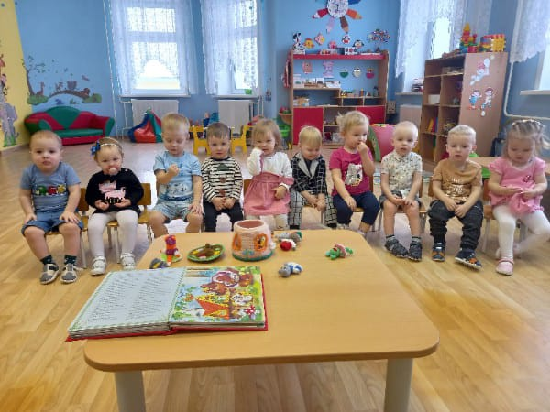
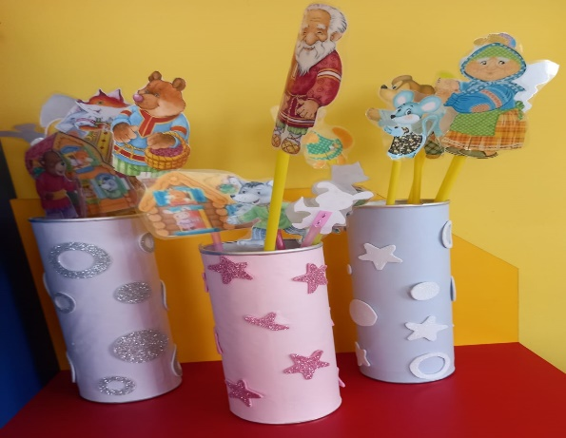
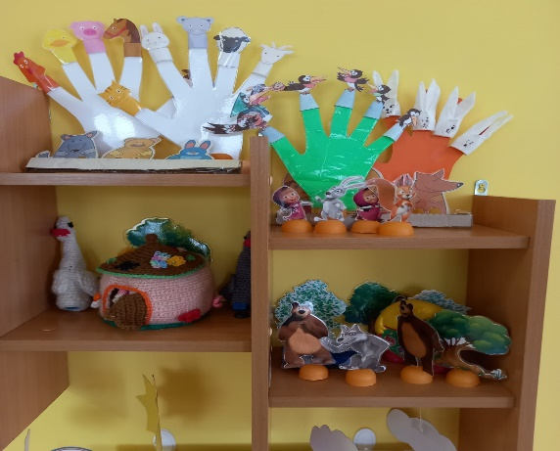
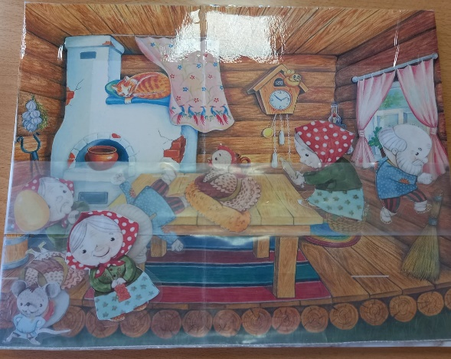
Жизнь нашей группы
Чтение литературы

Slide 7
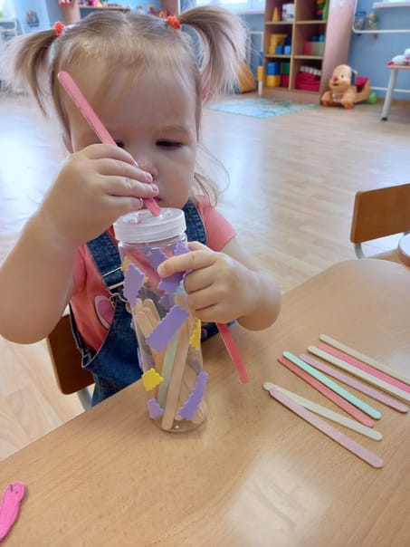
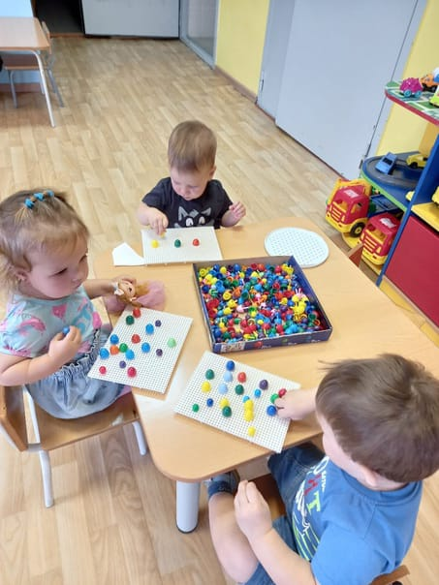
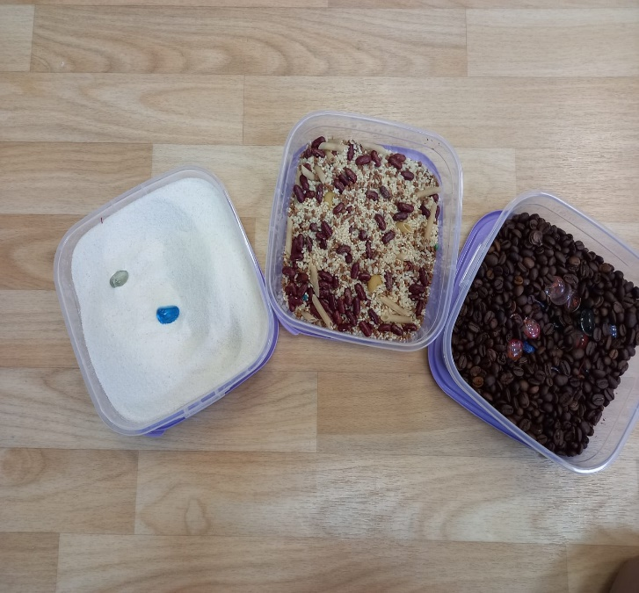
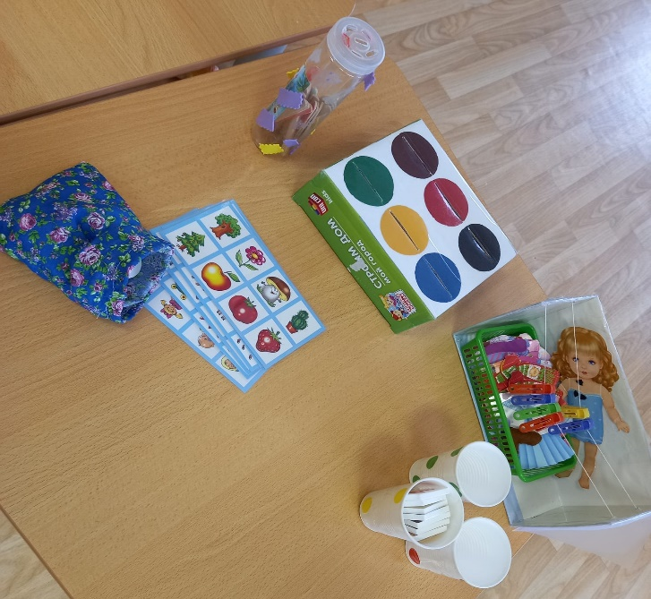
Мелкая моторика , развитие сенсорных способностей.

Slide 8
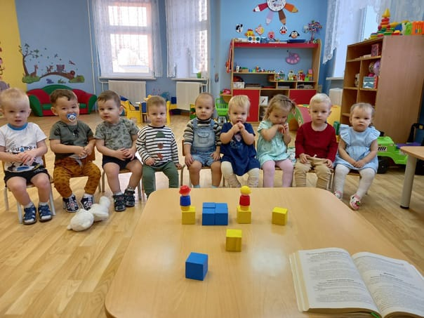
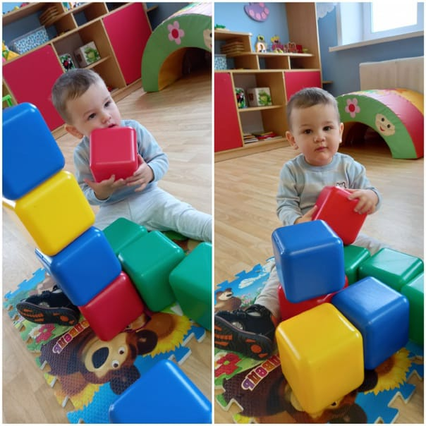
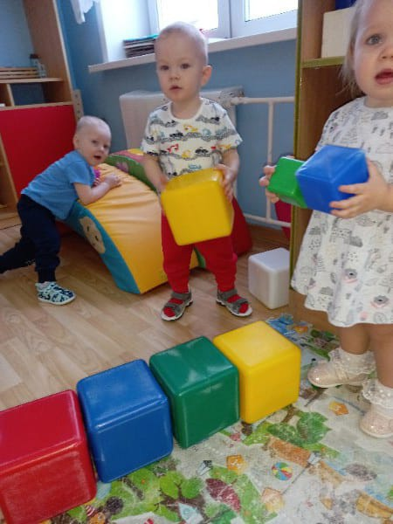
Игры и занятия со строительным материалом

Slide 9
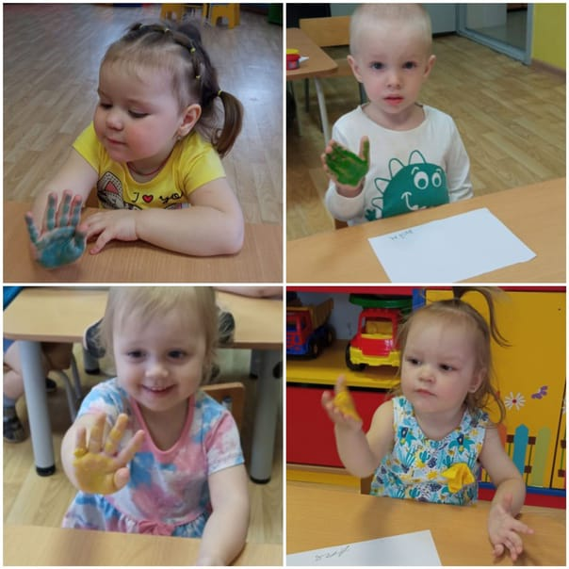
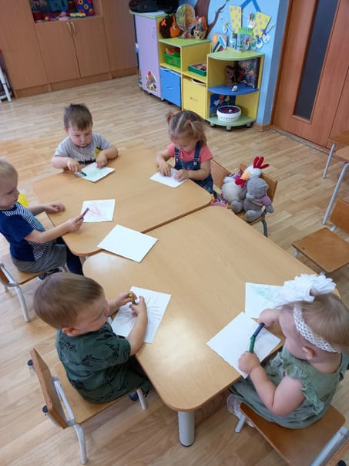
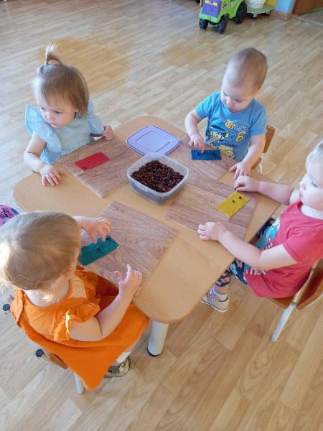
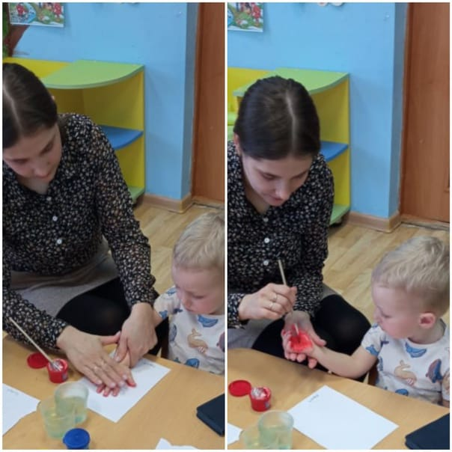
Рисование, лепка

Slide 10
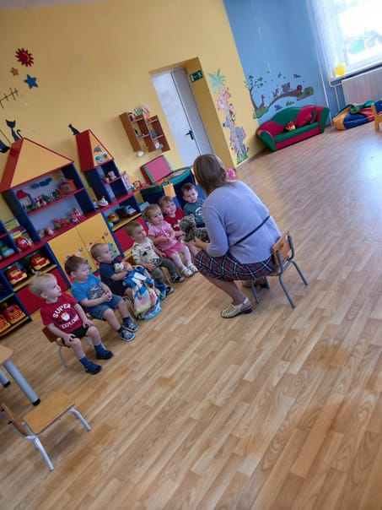
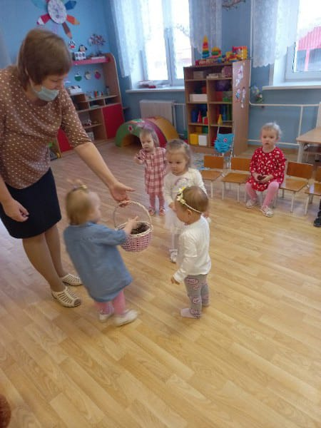
Музыкальное занятие ,танцы.

Slide 11
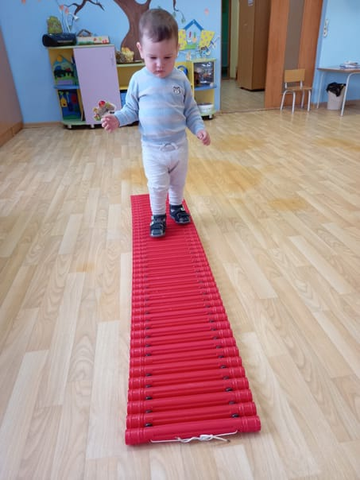
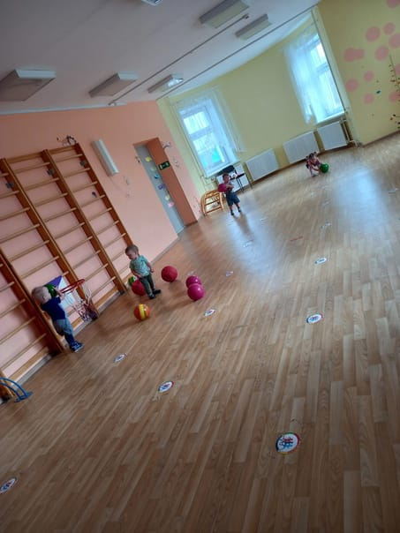
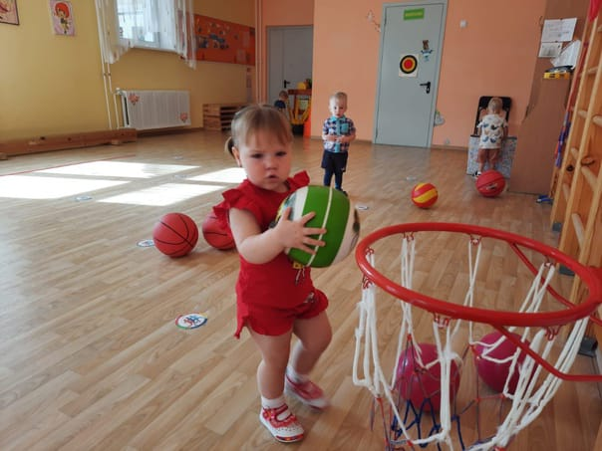
Зарядка после сна , развитие движений

Slide 12
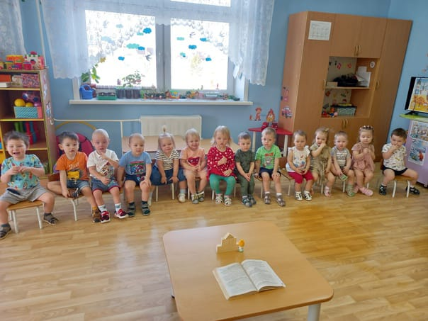
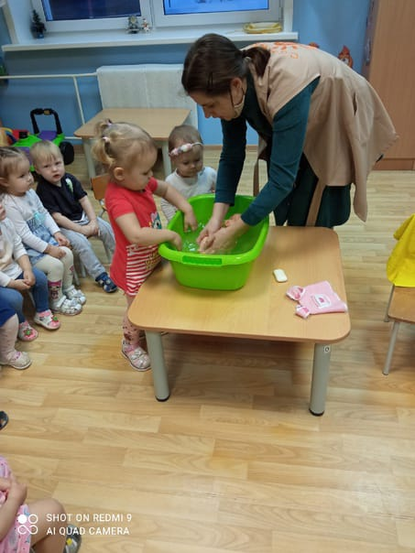
Развитие речи

Slide 13
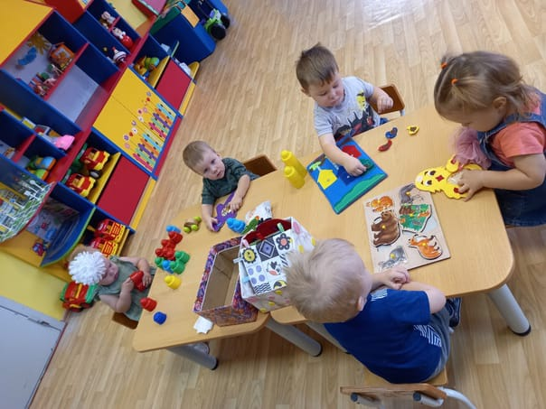
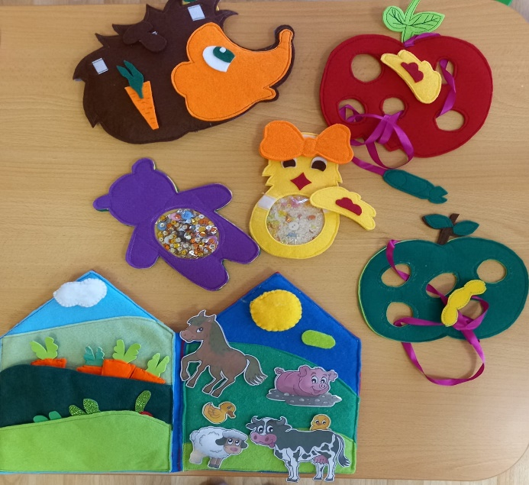
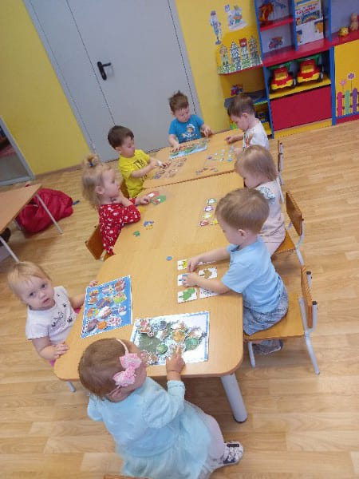
Игры и занятия с дидактическим материалом

Slide 14
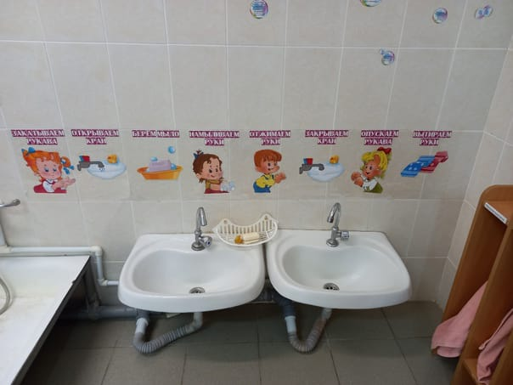
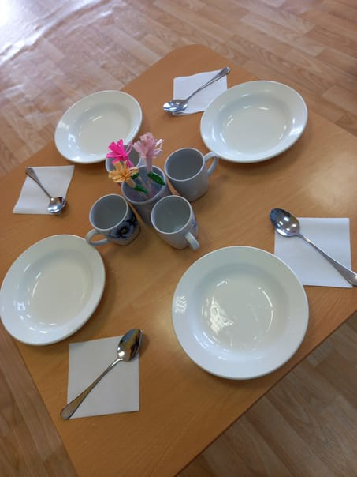
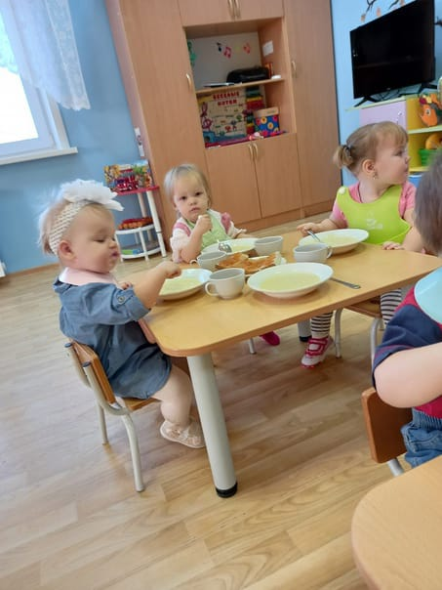
Культурно гигиенические навыки, правила поведения за столом , здоровое писание.

Slide 15
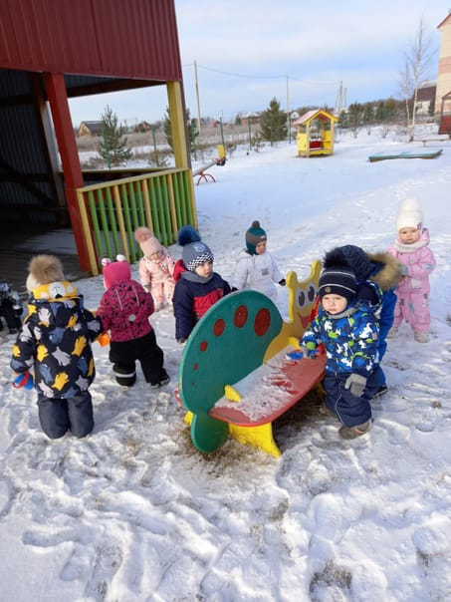
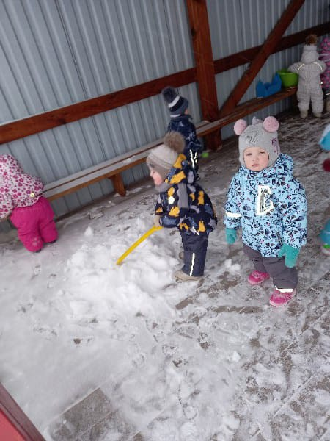
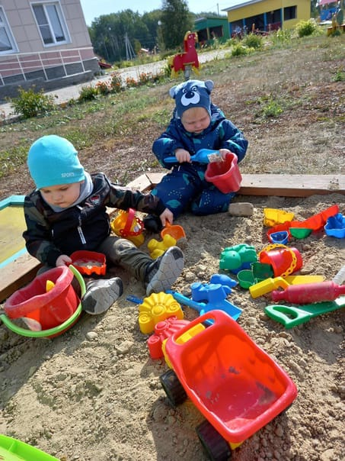
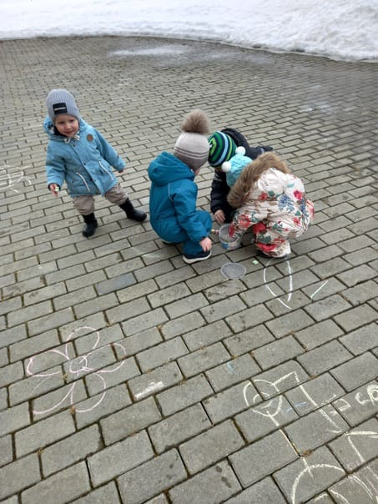
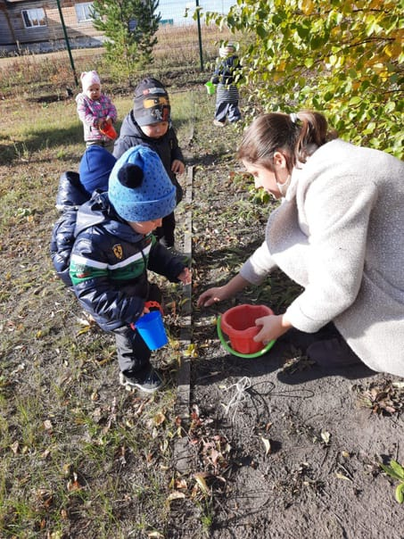
Прогулки в любое время года.

Slide 16
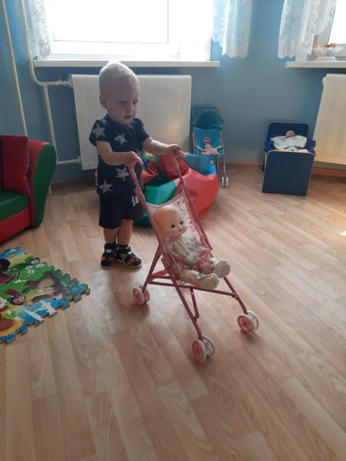
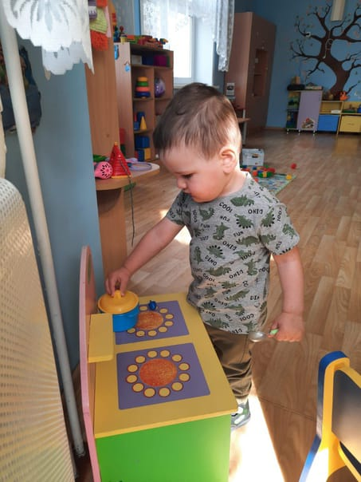
Игры

Slide 17
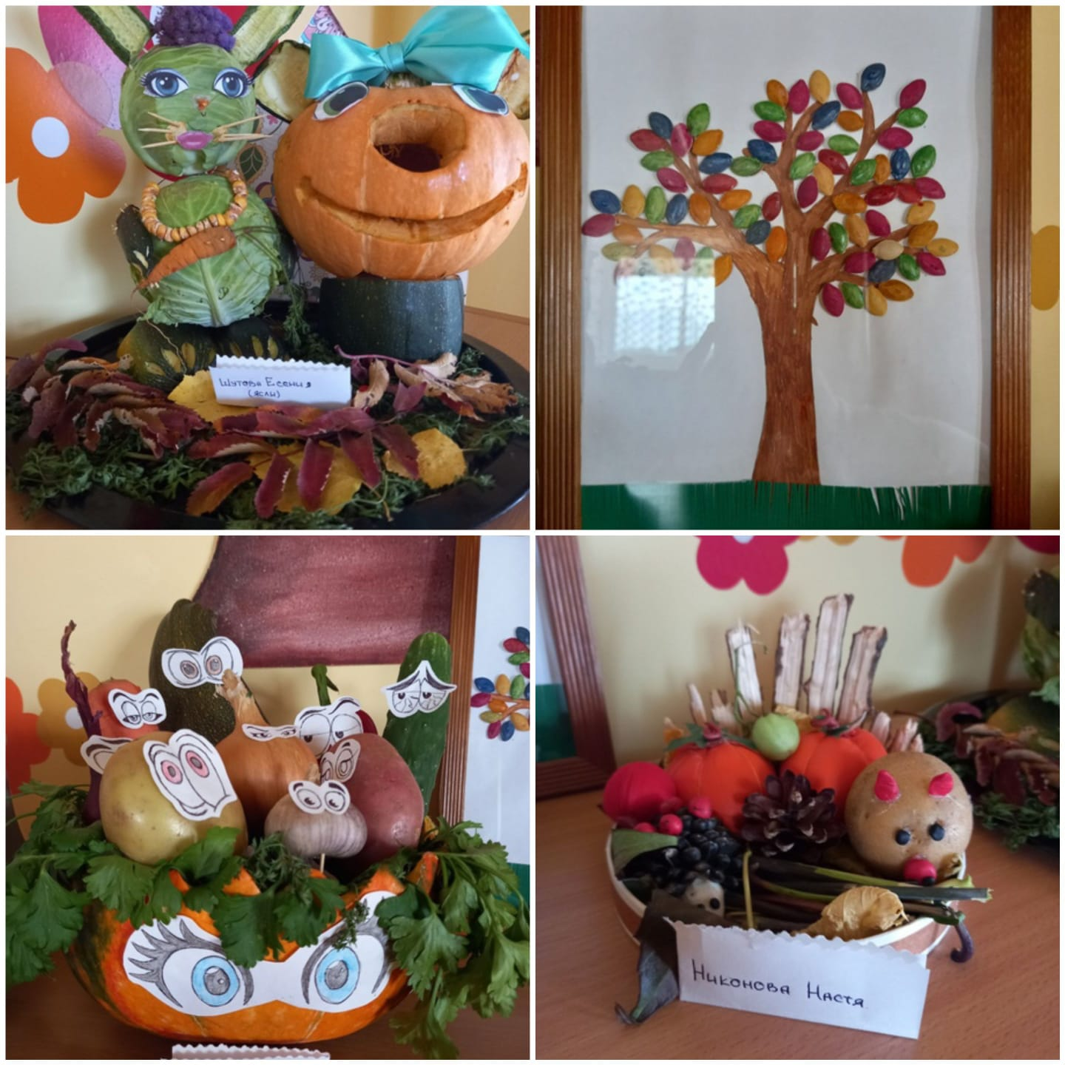
«Осенняя фантазия»

Slide 18
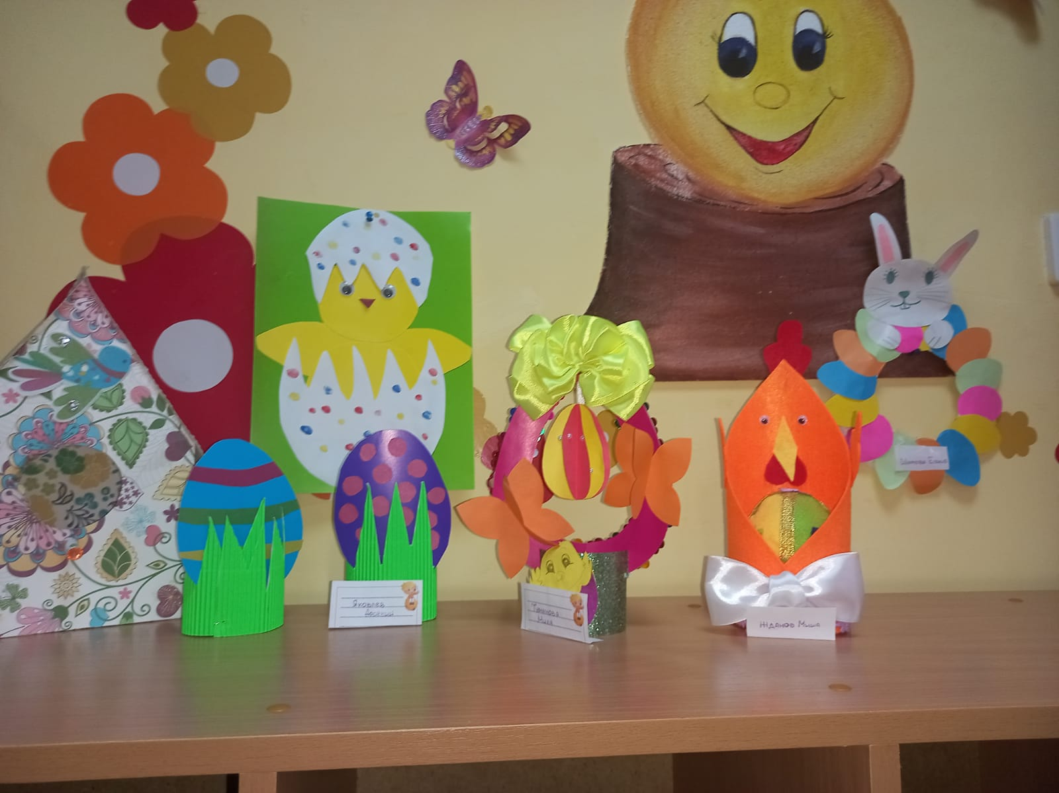
«Светлая пасха»

Slide 19
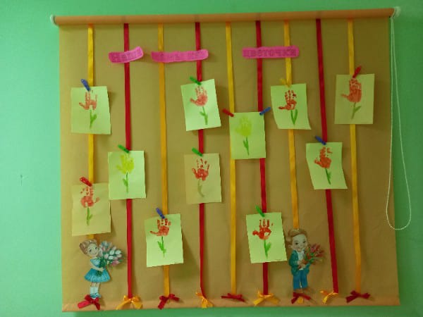
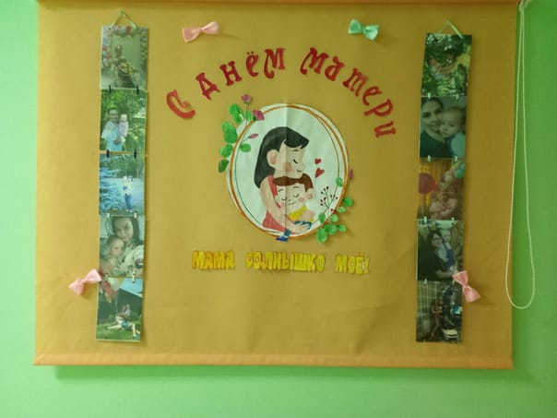
«День матери»
«8марта»

Slide 20
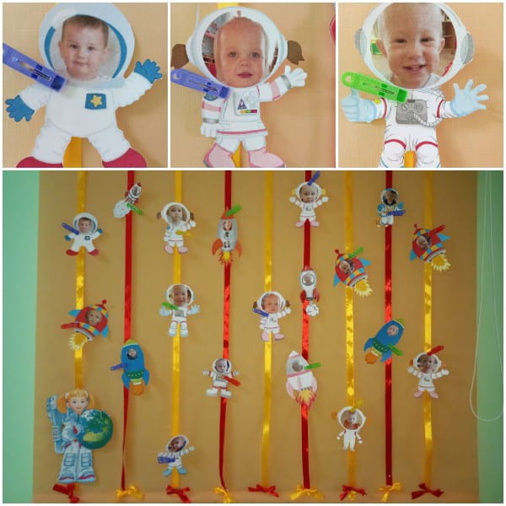
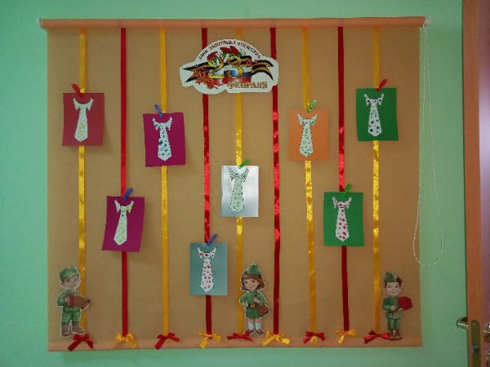
«23 Февраля»
«День космонавтики»

Slide 21
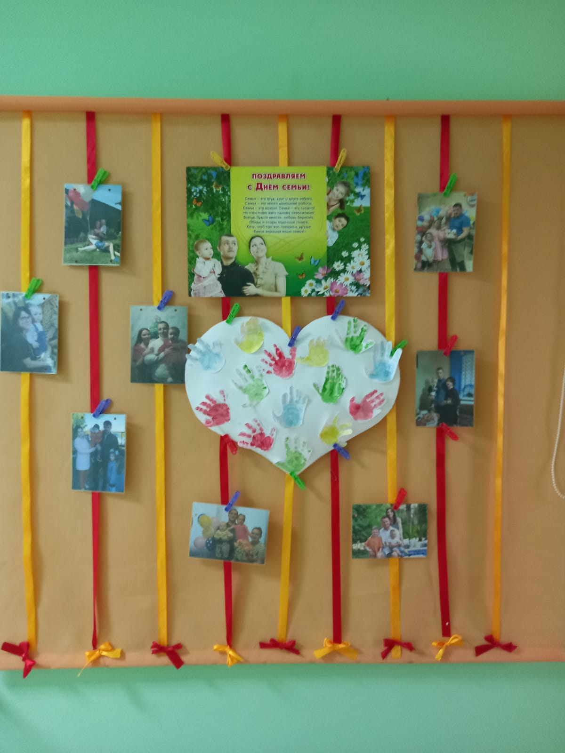
«День семьи»

Slide 22
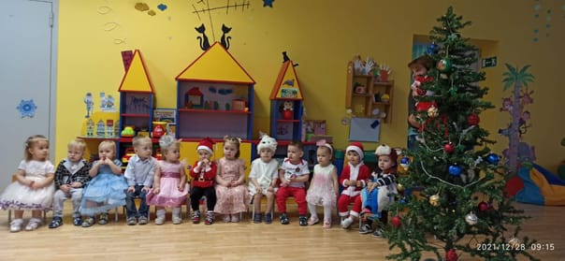
Утренник «Моя первая Ёлка»

Slide 23
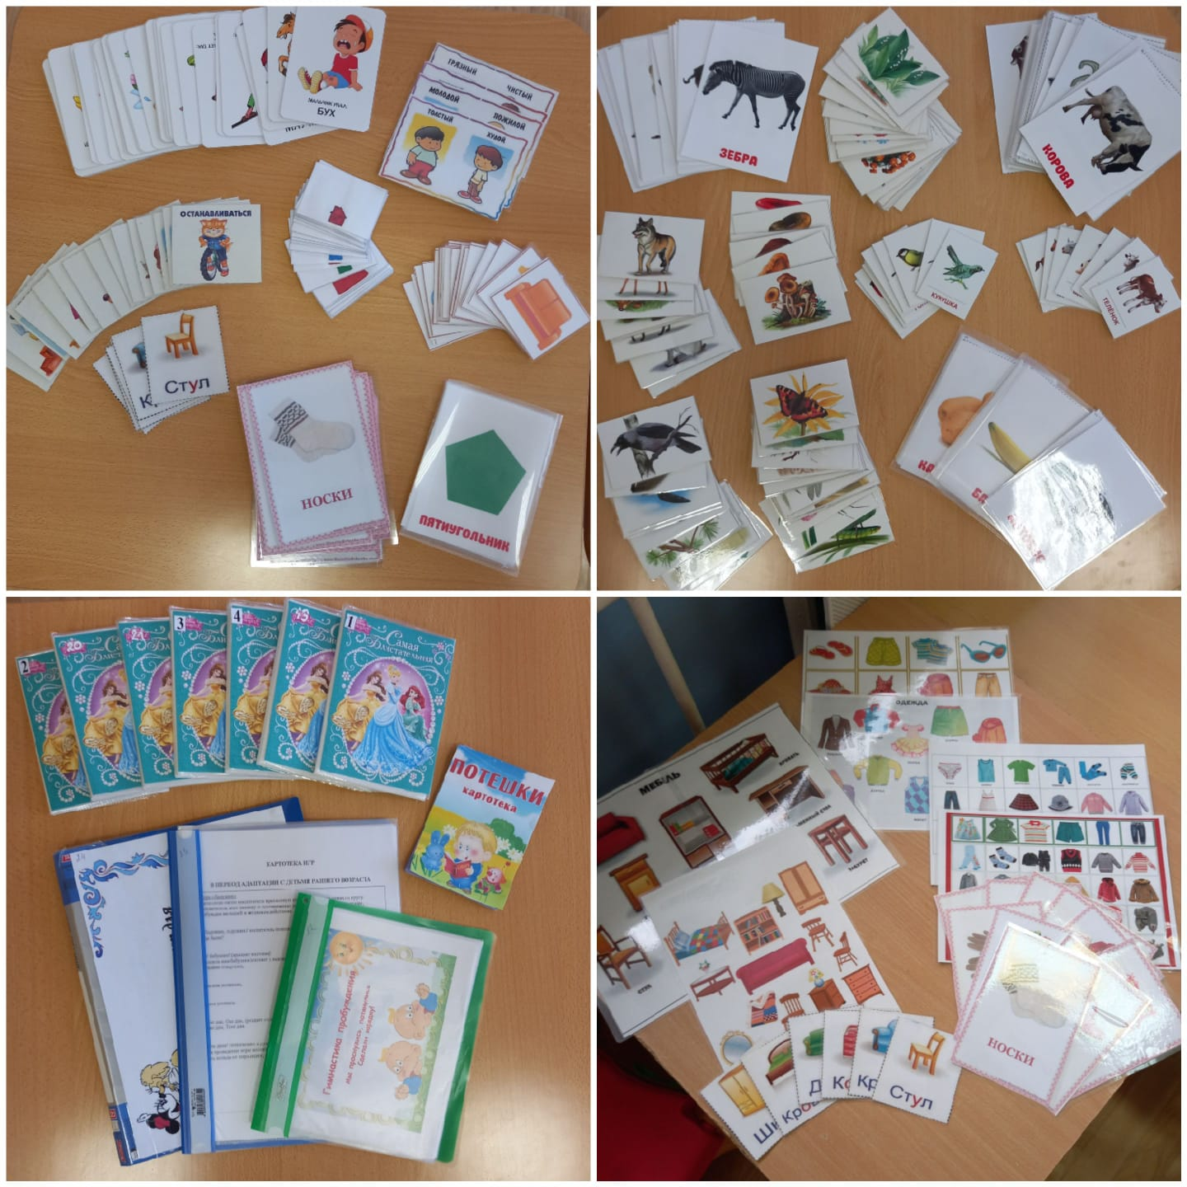
На протяжение учебного года моя группа пополнилась : Играми, дидактическим материалом , картотеками, наглядными пособиями, конспектами, и т.п

Slide 24
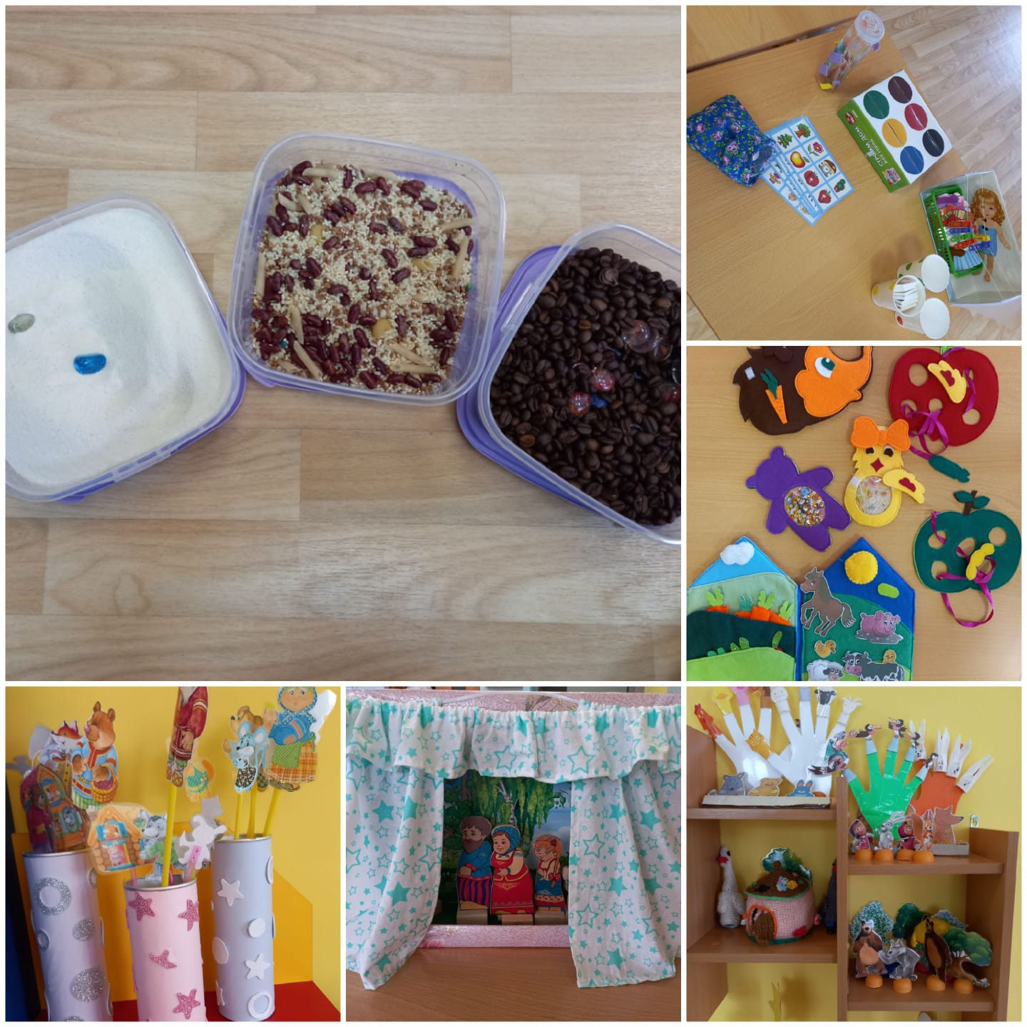

Slide 25
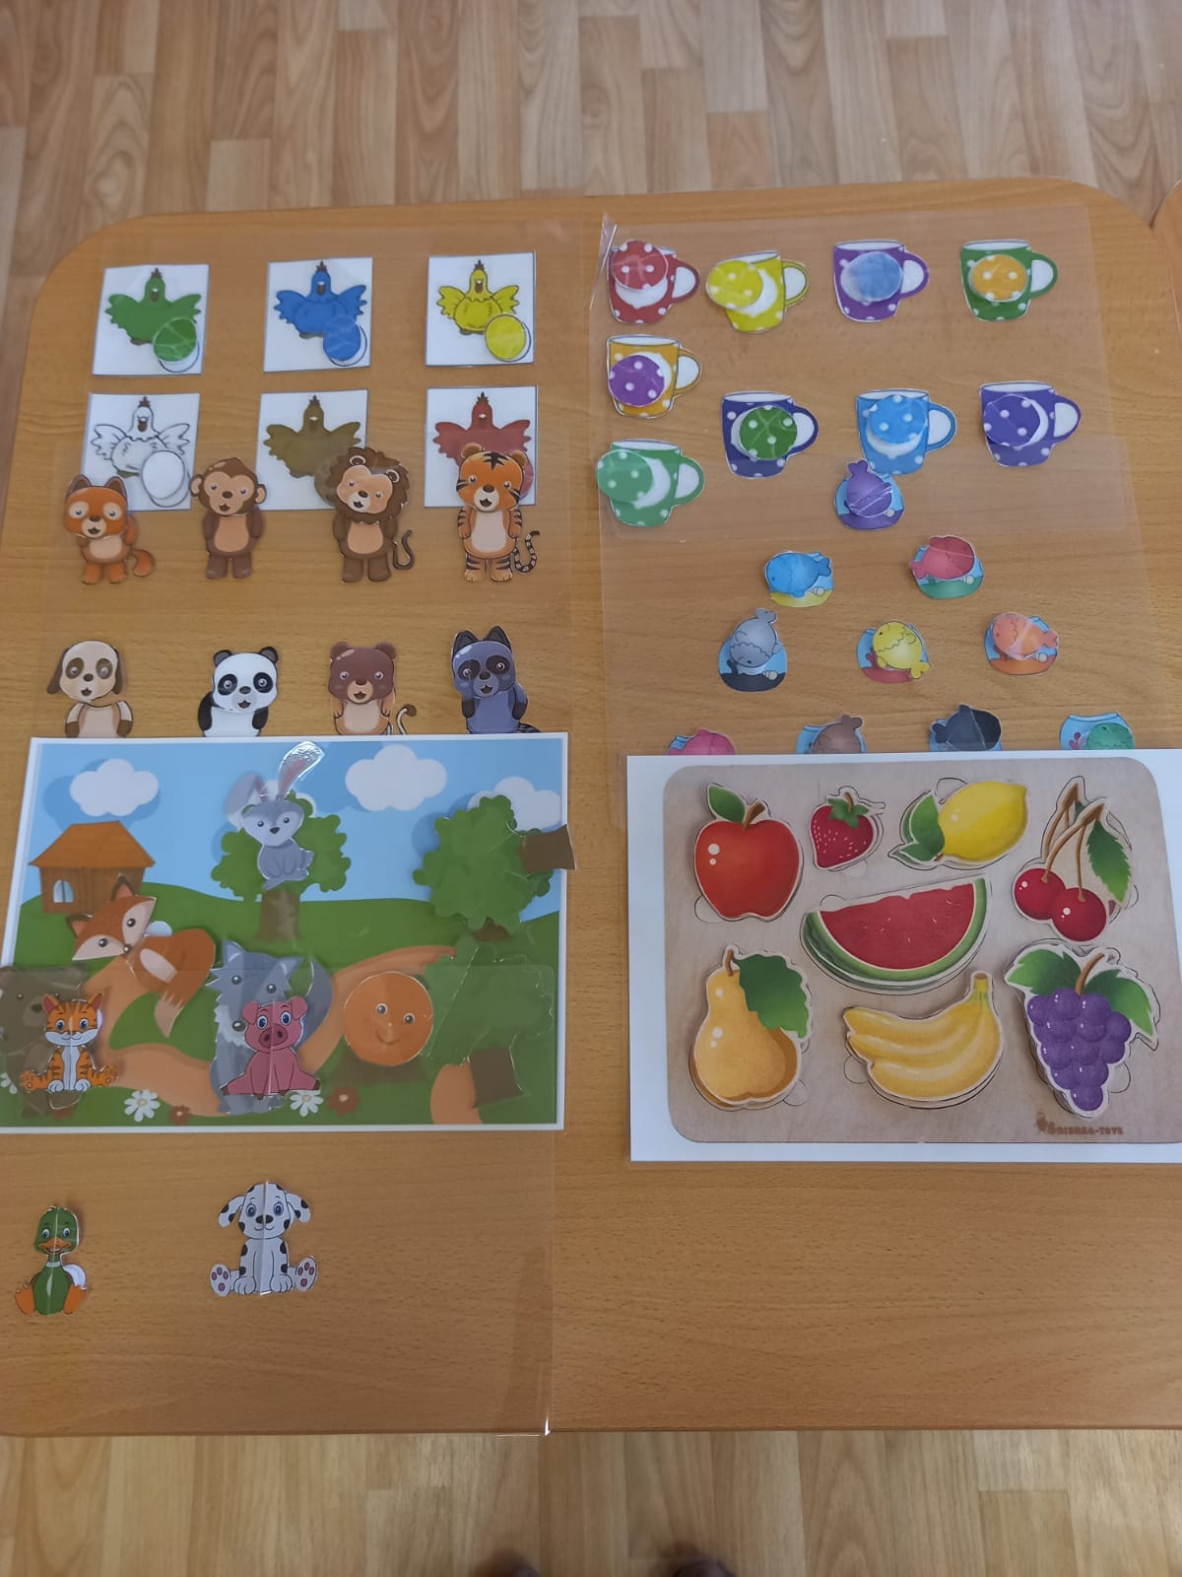
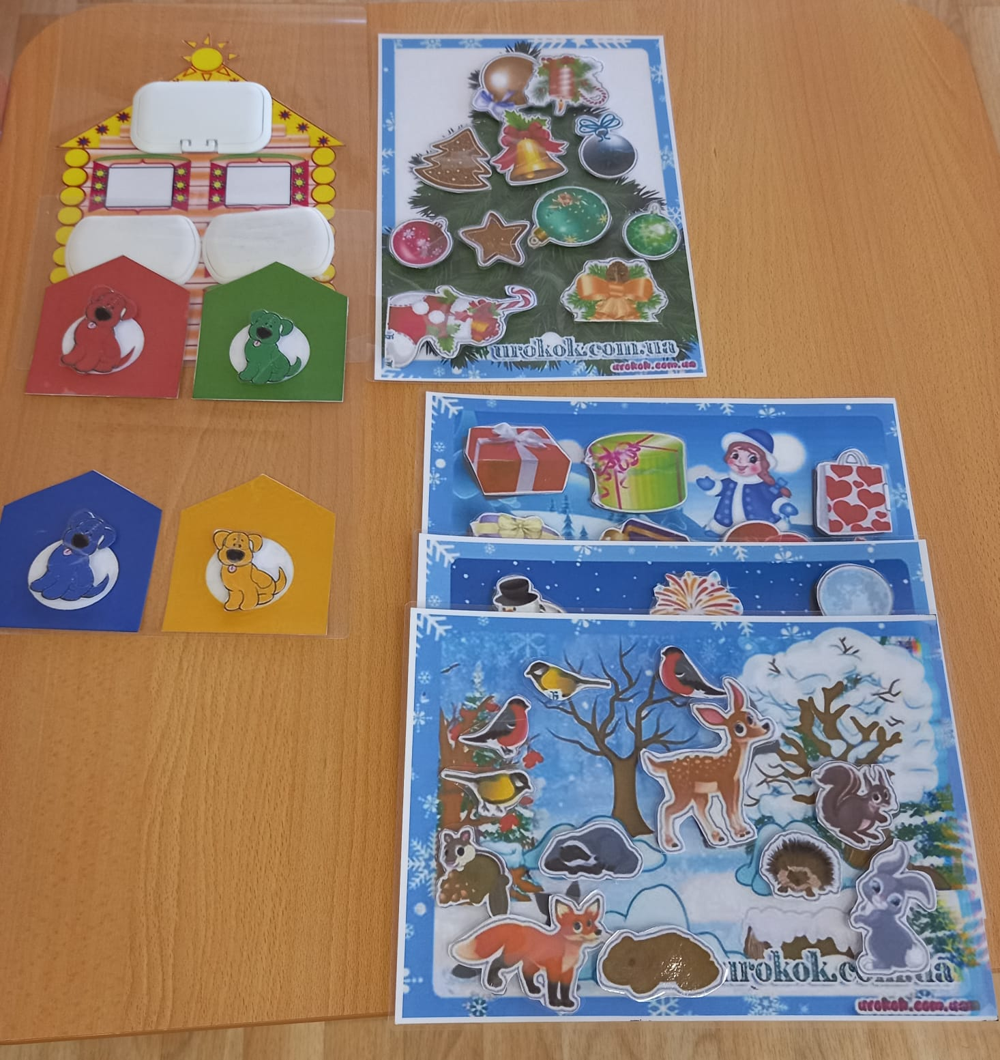

Slide 26
«Наши достижения и награды»

Slide 27
Работа с родителями в течение учебного года
Консультации
Наглядная агитация
Наглядно-стендовая информация
Индивидуальные консультации
Совместное создание предметно-развивающей среды

Slide 28
Спасибо за внимание!

